Slide 1
地方棋牌流失用户预测

Slide 2

我总结的机器学习步骤
本次项目获得的经验

Slide 3
用机器学习解决问题的步骤
定义要解决的问题
将问题转化为机器学习问题
寻找相关特征
模型分值判定标准
取数建表
数据读取、数据观察
数据预处理
模型训练
模型优化
模型保存和部署
准备工作
这里才开始机器学习

Slide 4




项目背景
用户流失几个月之后…
你快回来
现在运营的做法：
那就再给你一次机会
更好的做法：

Slide 5

项目风险
“一切不事先考虑风险的项目都是耍流氓”
定好能接受的最低精度
模型效果不好
增加特征（例如：玩牌活跃变化率等）
对不同地区的用户分别跑模型
多选定几个时间窗口的数据进行训练
模型不稳定
不断更新模型
对模型中的重要特征进行监控

Slide 6
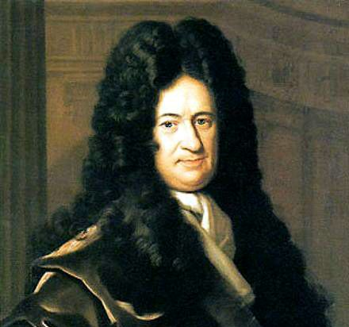

项目落地应用价值
“一切不考虑项目最终价值的，都是耍流氓”
我可没说过
--牛顿
提前锁定有高流失风险的用户群体，从而可以有针对性地开展挽留措施
可以将建模过程中发现的有价值的、最有可能影响流失的重要字段提供给运营，用于制定运营方案和策略
要流失的用户

Slide 7

以上三步非常重要！！！
1. 项目背景未了解清楚
错误定义了因变量，导致训练出来的结果完全不是想要的
找到的特征变量不对
2. 项目落地价值未明确
呵呵

Slide 8
将问题转化为机器学习问题
选取的用户群
从当天开始算，前7日内有登录的用户
流失
流失的定义
未来7天内不登录的用户
二分类问题
未流失

Slide 9
机器学习问题类别
二分类
多分类
回归
聚类
是否为作弊用户
用户分级
流失的可能性有大
玩牌用户聚类
西瓜甜不甜
花的种类识别
新增用户数预测
广告用户群体聚类
这个人是男的还是女的
天气预报
明天的降水概率
精细化运营
…
…
…
…

Slide 10
寻找相关特征
“数据和特征决定了机器学习的上限，而模型和算法只是逼近这个上限而已”
---来自业界广泛流传的一句话
玩牌总时长
最近7日玩牌总时长
玩牌总局数
付费次数
付费额度
…
特征
你认为可能和流失有关的数据
找特征的tips
人工特征：
机器特征：
根据经验找出的特征，有直接特征和构造特征，例如：日期是直接特征，天数是构造特征
通过聚类或者人工神经网络等模型生成的特征

Slide 11
模型分值判定标准
实际流失
实际未流失
预测流失
True+Positive（TP）
False+Positive（FP）
预测未流失
False+Negative（FN）
True+Negative
（TN）
TP+TN
TP
TP
Accuracy（准确率）
=
Recall
（召回率）
=
Precision（精确率）
=
TP+TN+FN+FP
TP+FN
TP+FP
（即分类正确的占总体的比例）
（即预测正确的流失的占实际流失的比例）
（即在所有被预测为流失的里面有多少是预测正确的）

Slide 12
模型分值判定标准
也就是说，recall是衡量我们找出了多少实际流失的用户，这样的话，应该是recall的分值越大越好了
模型一
 | 实际流失 | 实际未流失
预测流失 | 71 | 90
预测未流失 | 707 | 9132
71
Recall =
= 0.09
Precision=0.44
71+707
模型二
 | 实际流失 | 实际未流失
预测流失 | 696 | 2040
预测未流失 | 101 | 7163
696
Recall =
= 0.87
Precision=0.25
696+101

Slide 13
F1-score
这时候可以使用Recall和Precision的调和平均数F1-score
2
2Recall*Precision
1
1
F1 =
=
Recall + Precision
+
Recall
Precision
为什么不用算术平均数？
recall1=0.2，precision1=0.8
recall2=0.5，precision2=0.5
那么两者的算术平均数都是0.5。
但是我们可以看到，recall1的值明显太低，但是precision1太高，这时候我们需要对较高的值进行惩罚，使得整体值更加调和平均
模型一：F1=0.149
模型二：F1=0.388

Slide 14
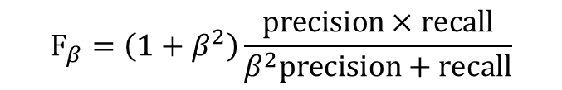
$F_{β}$-score
如果我们想让预测为流失，实际未流失的用户占比更小（即precision的占比更小），这时候可以加一个权重系数，即加权的F1-score
$$F_{β}=\left(1+β^{2}\right)\frac{precision×recall}{β^{2}precision+recall}$$
如果我们想让recall的占比更大时，那么就调大β的值

Slide 15

要根据具体的使用场景来判断使用哪种分值
例子一：尽可能多地找到流失的用户，把未流失的预测为流失也没关系
Recall
Precision
例子二：判断是否为作弊用户，因为误判会造成较大影响，需要减少误判的概率
F1/Fβ
例子三：对流失用户做召回，因为预算有限，不能把太多未流失的用户判定为流失
可以综合多种分值来选定模型，也可以自己定义分值

Slide 16
取数建表
经验总结：
记得保存下建表的语句
记得要随机抽样
样本量要根据模型学习曲线来判定，如果模型欠拟合了就多取一些数据
这是个体力活，要有耐心耐心

Slide 17

以上是我将项目反复做了几遍之后，自己总结的必要步骤
说多了都是泪啊
大部分的教程很少提及这些（估计是因为大部分教程都不是真实案例）
但真的是非常非常重要的步骤
特别是在实际应用的项目里面，一定要认真做好以上各个步骤

Slide 18
数据读取、数据观察
这里我采用的是python，用里面的pandas库来读取csv文件，用matplotlib库来画图观察数据
一看：数据是否正确
二看：是否有异常值
三看：数据分布
看有没有取错数据
看有多少空值、异常值
可以对数据情况有个大概的了解
有的模型需要数据分布呈正态分布，这时候需要提前对数据进行转换

Slide 19
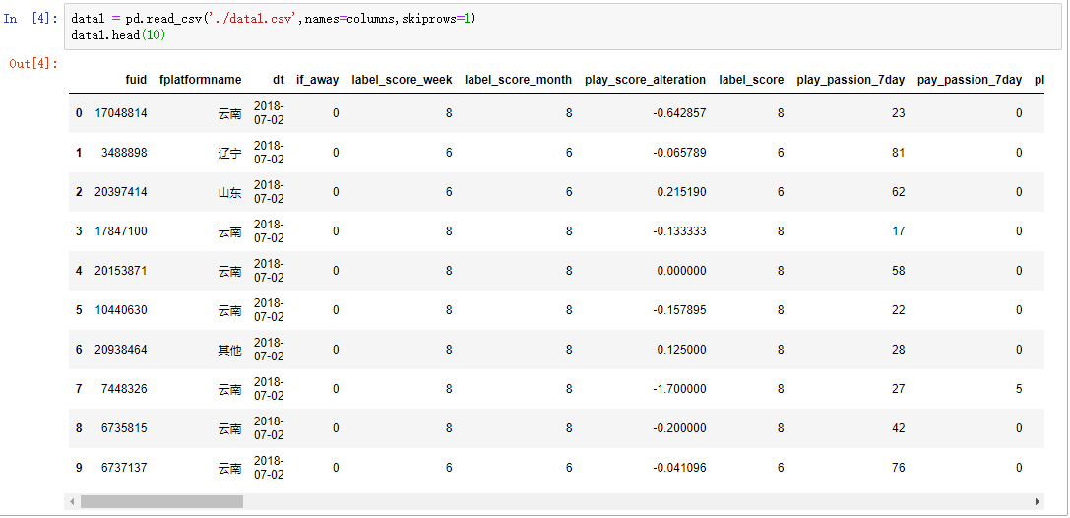
数据读取、数据观察

Slide 20
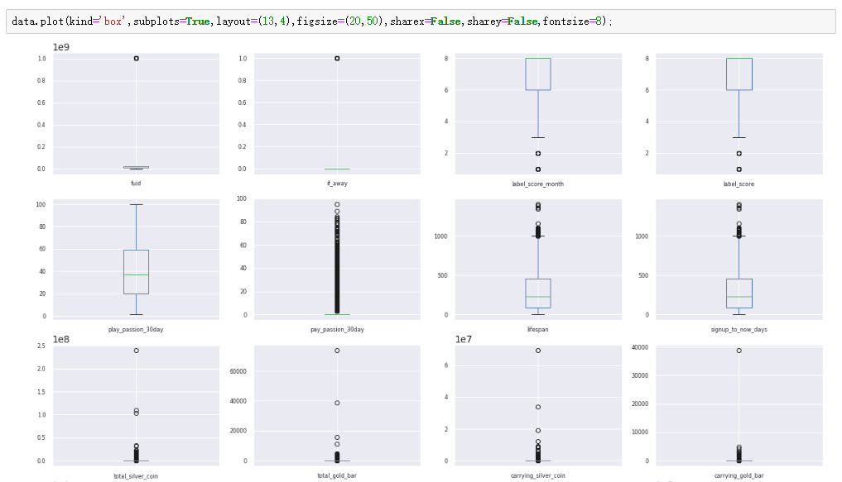
数据读取、数据观察

Slide 21
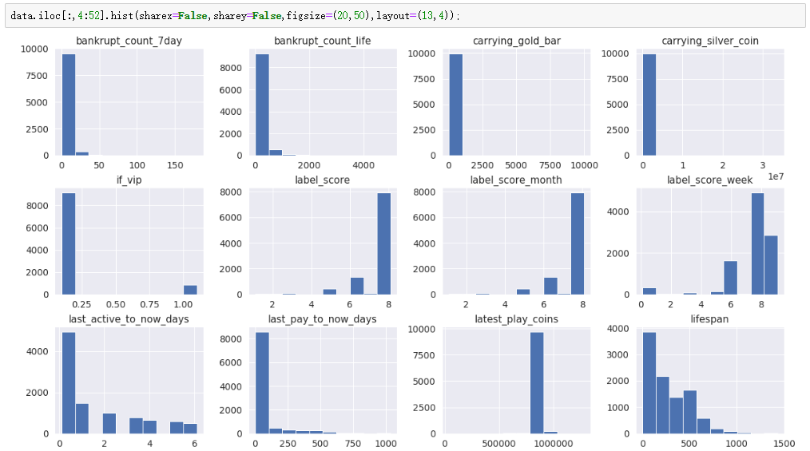
数据读取、数据观察

Slide 22
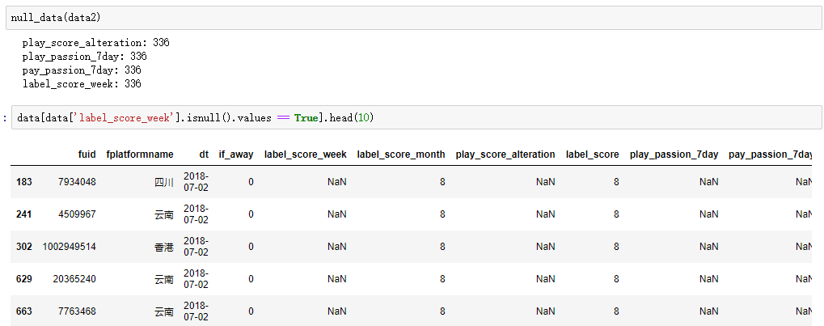

数据预处理—空值处理
通过调查发现，这几个变量之所以为空，是因为这些用户虽然有登录，但是最近7日并没有玩牌，所以将null值处理为0即可
空值不能直接处理为0，一定要调查原因

Slide 23
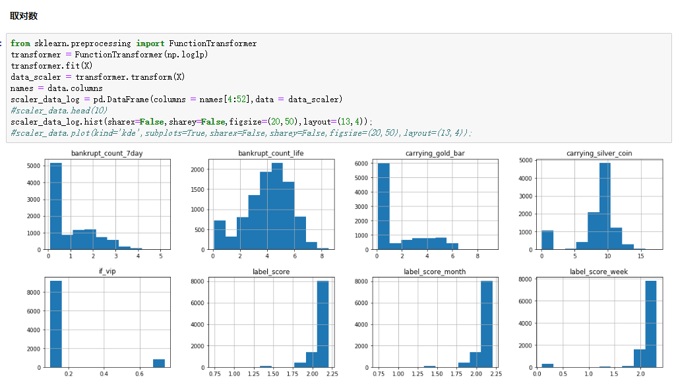
数据预处理—改变数据分布

Slide 24
机器学习模型简介
K近邻
主成分分析
逻辑回归
线性回归
朴素贝叶斯
单一算法
有监督学习
支持向量机
决策树
是
集成算法
装袋（bagging）
是否有预测变量
提升（boosting）
投票（voting）
否
无监督学习
K均值聚类
网格聚类
层次聚类
密度聚类
神经网络

Slide 25
用scikit-learn库调用算法
简单高效的数据挖掘和数据分析工具
可供大家使用，可在各种环境中重复使用
建立在 NumPy，SciPy 和 matplotlib 上
开放源码，可商业使用 - BSD license
from sklearn.linear_model import LinearRegression
from sklearn.metrics import f1_score
Model = LinearRegression() # 模型初始化
Model.fit(X_train,y_train) # 对模型进行训练
y_pred = Model.predict(X_test) # 用模型预测测试集数据
f1_score(y_test,y_pred) # 模型的f1分值

Slide 26
模型优化-- 减少特征变量
为什么需要减少特征呢？
简化模型，使之更易于被理解
缩短训练时间
改善通用性、降低过拟合
要看情况来，不一定需要减少

Slide 27
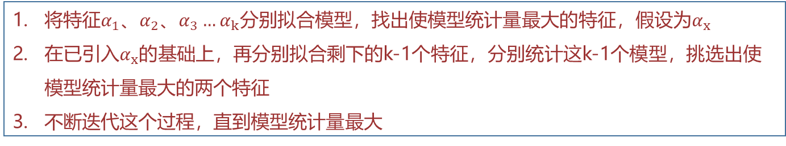
统计学中找到最佳特征子集的办法
将$特征α_{1}$、$α_{2}$、$α_{3}…α_{k}分别$拟合模型，找出使模型统计量最大的特征，假设为$α_{x}$
在已引入$α_{x}的$基础上，再分别拟合剩下的k-1个特征，分别统计这k-1个模型，挑选出使模型统计量最大的两个特征
不断迭代这个过程，直到模型统计量最大
向前选择
先拟合所有特征
从中剔除一个使得模型统计量达到最优的特征
不断迭代，直到剔除到不会使模型统计量明显减少的特征为止
向后剔除
前两步和向前搜索一样
在引入了两个特征之后，会对模型中的所有特征进行考察，检查是否需要剔除掉不显著的特征
逐步回归

Slide 28
Sklearn中封装的特征选择方法
RFE
递归特征消除：首先，预测模型在原始特征上训练，每项特征指定一个权重。之后，那些拥有最小绝对值权重的特征被踢出特征集。如此往复递归，直至剩余的特征数量达到所需的特征数量。
RFECV
使用交叉验证来执行RFE
from sklearn.feature_selection import RFECV
extree = ExtraTreesClassifier()
rfe = RFECV(extree,scoring='roc_auc')
rfe.fit(X2,y2)
rfe.n_features_

Slide 29
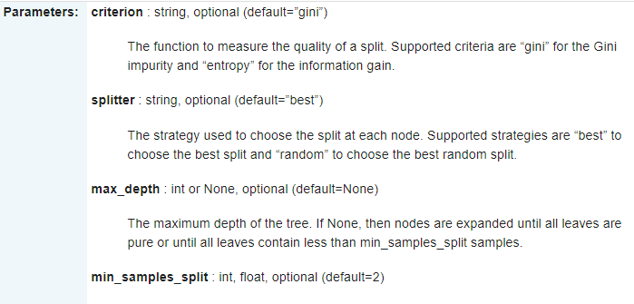
模型参数调整
每个模型都会有一些需要调节的参数
比如说：决策树模型需要我们定义要最大深度，最小分裂叶子节点数等
我们需要调节参数使得模型分值最大

Slide 30
Sklearn中模型参数选择方法
如果一个个手工调整的话，岂不是相当麻烦？
Sklearn中提供了一个GridSearchCV方法，可以遍历所有的参数组合，选出最优的参数组合
from sklearn.model_selection import RandomizedSearchCV
param_dist = {'n_estimators': stats.randint(150, 500),
'learning_rate': stats.uniform(0.01, 0.07),
'subsample': stats.uniform(0.3, 0.7),
'max_depth': [1,2,3, 4],
'colsample_bytree': stats.uniform(0.5, 0.45),
'min_child_weight': [1, 2, 3,4,5]
}
clf = RandomizedSearchCV(XGB, param_distributions = param_dist, n_iter = 25, scoring = 'accuracy', error_score = 0, verbose = 0, n_jobs = -1)
clf.fit(X_train,y_train);

Slide 31
模型分值：单一算法
 | Recall | Precision | F1-score | Accuracy | Roc_Auc
支持向量机 | 100.00% | 8.61% | 15.85% | 15.36% | 54.01%
决策树 | 97.37% | 25.12% | 39.94% | 76.66% | 86.12%
朴素贝叶斯 | 92.60% | 9.07% | 16.52% | 25.42% | 56.10%
逻辑回归 | 68.13% | 18.91% | 29.60% | 74.17% | 71.41%
线性判别分析 | 80.43% | 24.42% | 37.46% | 78.60% | 79.43%
K近邻 | 71.39% | 13.36% | 22.51% | 60.82% | 65.65%

Slide 32
模型分值：集成算法
 | Recall | Precision | F1-score | Accuracy | Roc_Auc
Xgboost | 86.95% | 25.26% | 39.15% | 78.46% | 82.34%
随机森林 | 97.11% | 30.65% | 46.60% | 82.26% | 89.04%
极端随机树 | 98.24% | 31.05% | 47.18% | 82.47% | 89.67%
梯度提升 | 87.95% | 25.63% | 39.69% | 78.70% | 82.93%
神经网络 | 98.49% | 8.00% | 14.79% | 9.57% | 50.18%
Adaboost | 83.19% | 25.02% | 38.47% | 78.79% | 80.80%
Notes:
这里采用的是处理过的平衡样本，测试样本为在原数据采样未经处理的真实样本

Slide 33
各分值算法排名
 | 第一名 | 第二名 | 第三名
Recall | 支持向量机（100%） | 神经网络（98.49%） | 极端随机树（98.12%）
Precision | 极端随机树（32.57%） | 随机森林（30.65%） | 梯度提升（25.63%）
F1-score | 极端随机树（48.91%） | 随机森林（46.60%） | 决策树（39.94%）
Accuracy | 极端随机树（83.66%） | 随机森林（82.26%） | 线性判别分析（78.60%）
ROC_AUC | 极端随机树（90.26%） | 随机森林（89.04%） | 梯度提升（82.93%）

Slide 34
使用模型融合进一步提高分值
可见集成算法的准确性都比较好，像随机森林和极端决策树，都是在决策树的基础上进行了集成
我们还可以自己集成算法，并且可以将不同的算法融合在一起
boosting
bagging
stacking
按顺序生成的一堆决策树
随机同时生成的一堆决策树
不同模型的取长补短
Adaboost
梯度提升
随机森林
极端随机树
Notes:
Boosting：每次取全部数据训练，每次训练都在前一次训练的基础上，对于分类错的数据加大权重（相当于建立错题集）
Bagging：类似于大家一起做题，题目的答案取决于大多数人的答案；极端随机树的分裂是随机的，而且每次取的是全部样本
Stacking：复杂一点点，训练多轮，每轮把前一次训练的结果拿过来用

Slide 35
模型保存与部署
from pickle import dump
save_model = '../models/dfqp/EX.sav'
with open(save_model,'wb') as model_f:
dump(EX,model_f)
根据业务场景，生成预测源数据，保存在预测源数据表；
导出预测源数据表，生成对应的csv文件，存放在源数据目录；
调用预测算法脚本，加载对应模型和数据，将预测结果以csv文件方式保存在结果数据目录；
将结果导入预测模型结果表
每天跑前7天的实际用户留存数据，结合模型预测表的数据，生成验证表

Slide 36
机器学习可在公司的应用场景
游戏运营相关
  活动运营
  精准运营
  流失召回
  防作弊
游戏推广相关
  渠道对比分析
  潜在用户获取
游戏产品相关
  用户激活（分析哪些特征会导致在用户激活阶段失败）
  玩牌人群分类/聚类
  用户路径分析
  游戏体验问题

Slide 37
以上就是机器学习的所有过程
接下来是走过的坑的总结

Slide 38


样本不平衡问题
 | 实际流失 | 实际未流失
预测流失 | 0 | 100
预测未流失 | 100 | 1000
准确度accuracy =1000/1200 = 83%
这时候准确度就有问题了
好瓜
好瓜？坏瓜？
坏瓜

Slide 39




一定要认真检查选定的特征值
流失
上周活跃天数
上周活跃天数
结果
下周活跃天数
不流失
查看特征与预测值之间的相关性，检查相关性高的数据是否有问题

Slide 40
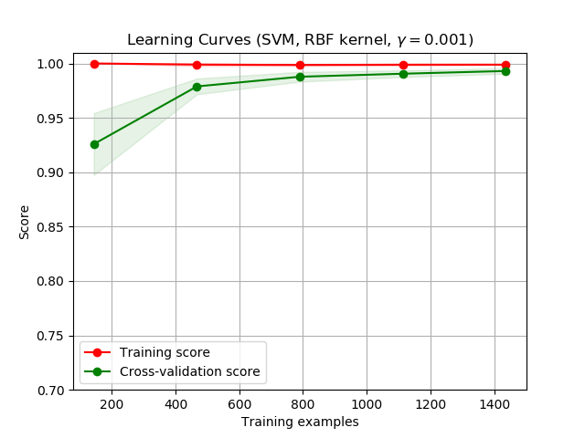
数据集大小
样本量 > 特征数*10
画出学习曲线
可见，当样本量增加到1400之后，模型分值已不再有明显提升了，这时候，再增加样本量也并没有什么用

Slide 41
学习心得
从问题出发
机器学习是为了解决真实问题
实际把项目做好，比看10本书都强
边学边用
加深理解
可以立即验证
多总结
多记笔记
机器学习门槛不低，要反复学习
不要畏难
机器学习是一堆算法
算法是为了解决真实世界问题的抽象公式

Slide 42
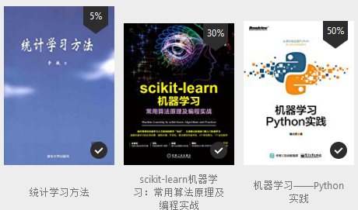
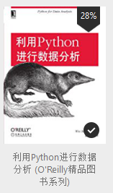

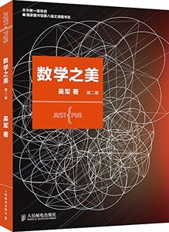
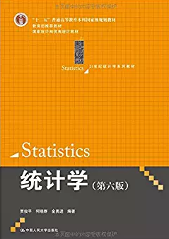
书籍推荐
入门书：《Python机器学习实践》、《scikit-learn机器学习》、《利用python进行数据分析》、《统计学》
原理书：《西瓜书—机器学习》、《统计学习方法》、《数学之美》

